Slide 1
Moments principaux dans l'histoire de jeans
Virág Szűcs

Slide 2
Table des matières
Le Denim
La Découverte de Denim
Le Levi 501
La Reconnaissance Internationale
Autres Marques Notables

Slide 3
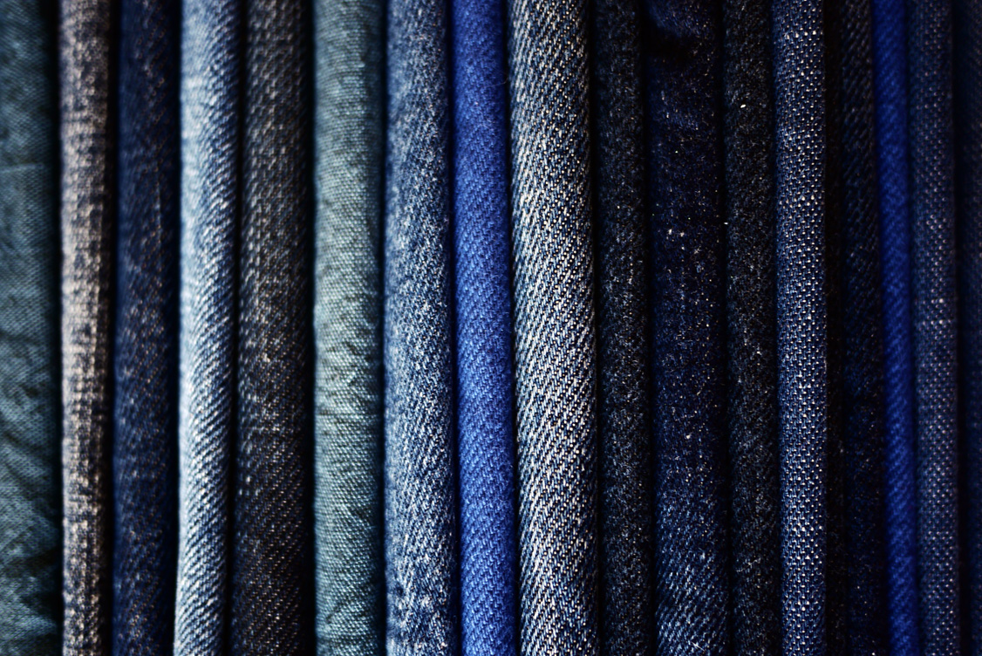
Le Denim
Le denim, contraction de « de Nîmes » est une toile de coton à armure de serge. C'est le tissu utilisé notamment pour la confection des jeans.
Le jean, au début, était porté par les cow-boys, les mineurs et les marins. Aujourd’hui, c’est un basique des vestiaires masculins et féminins.

Slide 4
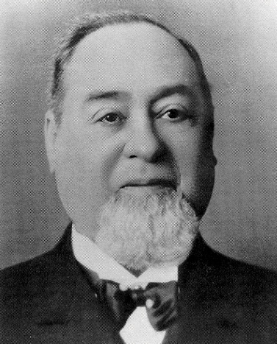
La découverte de Denim
En 1853, Levi Strauss part à San Francisco lors de la ruée vers l’or pour faire des affaires. Strauss se rend compte que les mineurs ne sont pas satisfaits de leurs pantalons, trop fragiles et pas assez solides contre la boue et la saleté. Il a confectionné une salopette á partir d’une toile de tente couleur marron, ce qui lui permet de connaitre un vif succès.

Slide 5
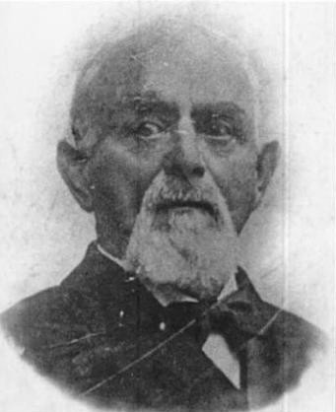
En 1870, un autre inventeur, Jacob W Davis, a l'idée de renforcer la solidité des poches des pantalons par l’utilisation de rivets. Il rencontre Levi Strauss et déposent ensemble un brevet pour l'utilisation de ces rivets.
Le 20 Mai 1873,
la première paire de jeans a été fait.

Slide 6
Le Levi 501
Avec ces nouveaux tissus et ces signes distinctifs, toujours présents sur les Levis : les surpiqûres de fil orange , les rivets et, depuis 1886, le «Two Horse Patch», l’étiquette avec les deux chevaux cousue sur la ceinture.
Pour se singulariser, la société invente en 1936 l’étiquette «Red Tab» : le nom de Levi’s en lettres blanches sur fond rouge, cousu à gauche sur la poche arrière droite.

Slide 7
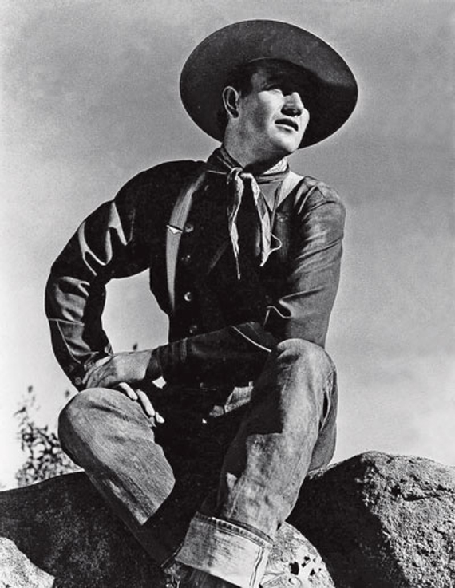
Le succès du jeans passe sans aucun doute par la reconnaissance culturelle de l’Ouest et celle de son acteur principal devenu mythique à travers le monde, le cow-boy!
Dans les années trente, les boutiques chics new-yorkaises le vendent. Des publicités Levi’s sont affichées sur tous les panneaux aux Etats-Unis. Le jean arrive aussi dans les campus des universités américaines.

Slide 8
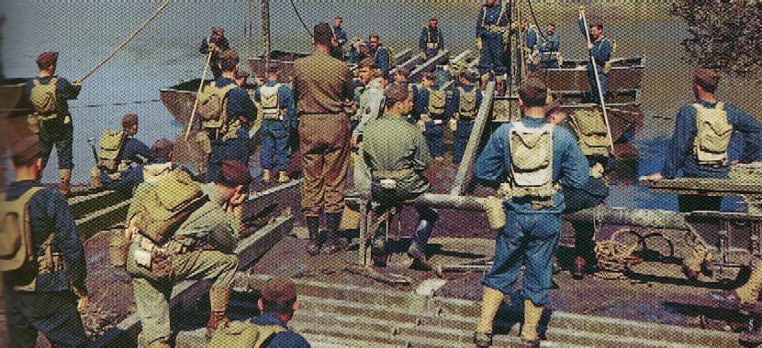
la reconnaissance internationale de la marque.
La Seconde Guerre mondiale contribue à la reconnaissance internationale de la marque. L’US Navy demande à Lévi Strauss de fournir l’uniforme de ses marins. Après la guerre le jean arrive en Europe.

Slide 9
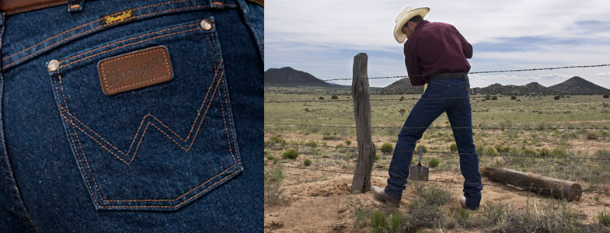
Autres Marques Notables
Wrangler est la marque de jeans évoquant le plus l'ouest américain, les cow-boys et le rodéo.
Sur les poches postérieures des jeans est brodé un 'W' qui symbolise le 'Western Wear'.

Slide 10
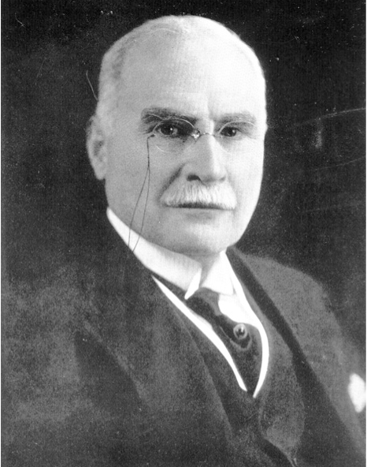
Henry David Lee investie dès 1911 dans la confection de tenues, et se singularisait notamment par ses pantalons, vestes, salopettes en denim. Lee lance une gamme de denim équipés de zip pour la première fois dans l’histoire de l’industrie du textile.
Une première gamme pour femmes est lancée en 1949, pour enfants dans les années 70.

Slide 11
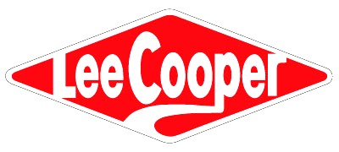
Lee Cooper deviendra la première marque européenne à fabriquer des jeans sur le Vieux Continent.
Dans les années 1960, il a été le premier à teindre ses pantalons dans toutes les couleurs, à les tailler dans des carreaux écossais ou du velours.

Slide 12
Merci Beaucoup Pour Votre Attention!

